Slide 1

Selection Sort
[ Sorting ]
[ Y2K DevHub : Beginner DSA Series - 12 ]

Slide 2
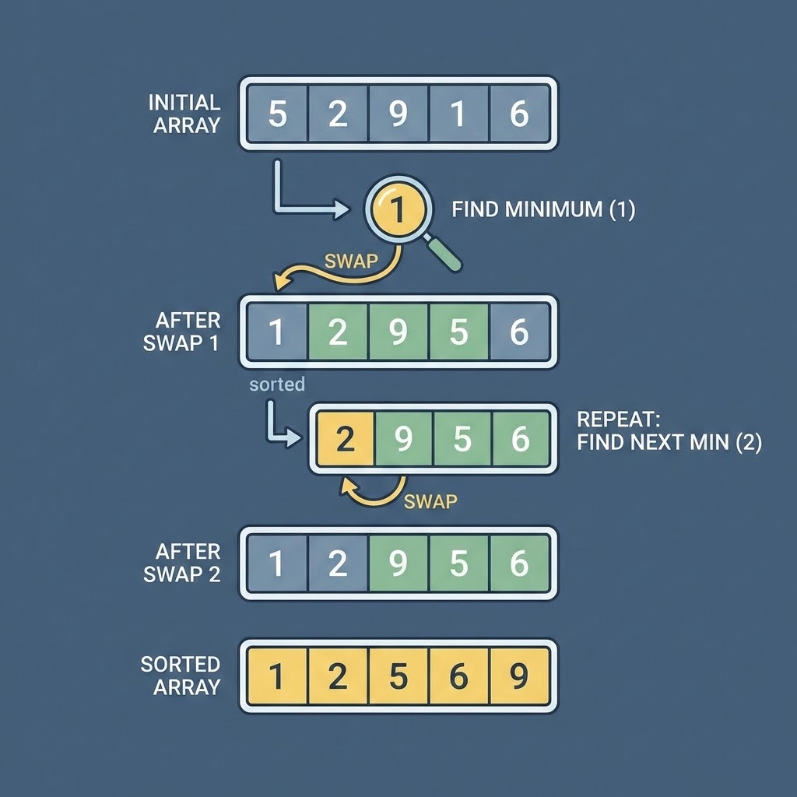

Selection Sort ၏ အခြေခံ သဘောတရား 🎯
Selection Sort က Array တစ်ခုလုံးကို ခြုံကြည့်ပြီး အငယ်ဆုံး ဂဏန်း (Minimum) ကို အရင်ရှာထုတ်ပါတယ်။
အငယ်ဆုံးကိုရှာ: Array ထဲမှာ အငယ်ဆုံးဂဏန်းကို လိုက်ရှာပါတယ်။
ရှေ့ဆုံးနဲ့လဲ (Swap): တွေ့ပြီဆိုတာနဲ့ အဲ့ဒီ အငယ်ဆုံးဂဏန်းကို က ဂဏန်းနဲ့ နေရာချင်း လဲလိုက်ပါတယ်။
ထပ်လုပ်: ဒုတိယ အငယ်ဆုံးကို ရှာပြီး Index 1 နဲ့ လဲပါတယ်။ ဒီအတိုင်း အဆုံးထိ ဆက်လုပ်သွားတာပါ။

Slide 3
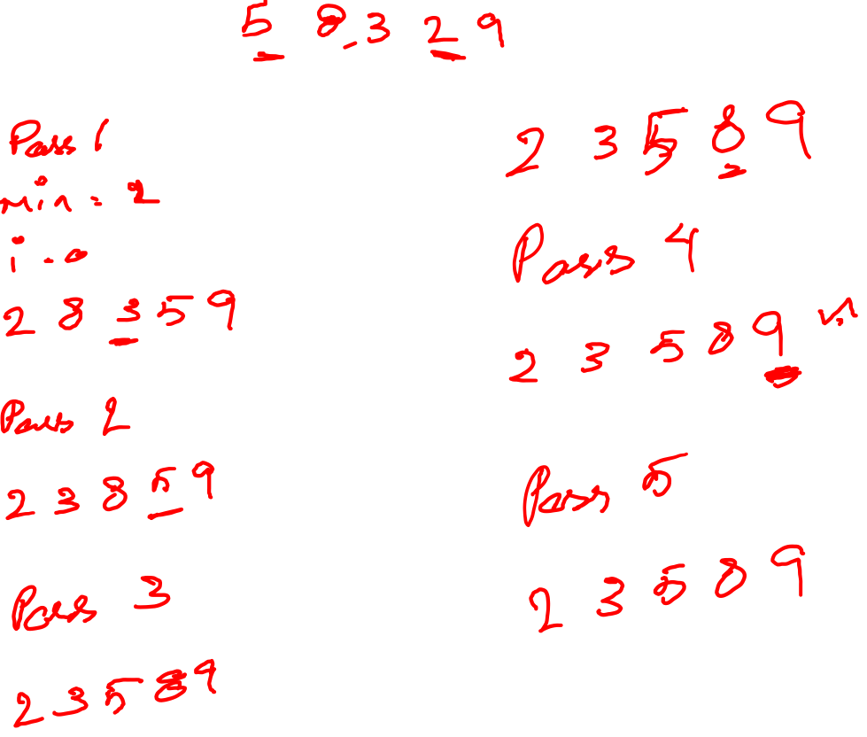
Visualizing Selection Sort (Min Search)

Slide 4
Sorting (2) မျိုး နှိုင်းယှဉ်ချက် 📊
Algorithm | Best Case Time | Worst Case Time | Space Complexity
Bubble Sort | O (n) | O (n²) | O (1)
Selection Sort | O (n²) | O (n²) | O(1)
Selection Sort ဟာ အမြဲတမ်း O(n²) ကြာပါတယ်။ Array ကြီး စီပြီးသား ဖြစ်နေရင်တောင် Min ကို အမြဲလိုက်ရှာနေရလို့ပါ။

Slide 5
Problem: Find the K-th Smallest Element
Description:
Given an array of completely unsorted numbers and an integer `k`, magically
find the `k`-th smallest element in the array.
Example 1:
Input: arr = [7, 10, 4, 3, 20, 15], k = 3
Output: 7
Explanation: The 3rd smallest element is 7. (The true sorted order is 3, 4, 7...)
Example 2:
Input: arr = [7, 10, 4, 3, 20, 15], k = 4
Output: 10
Explanation: The 4th smallest element is 10. (The true sorted order is 3, 4, 7, 10...)

Slide 6
Problem: Find the K-th Smallest Element
Example 1:
Input: arr = [7, 10, 4, 3, 20, 15], k = 3
Output: 7
Explanation: The 3rd smallest element is 7. (The true sorted order is 3, 4, 7...)
Example 2:
Input: arr = [7, 10, 4, 3, 20, 15], k = 4
Output: 10
Explanation: The 4th smallest element is 10. (The true sorted order is 3, 4, 7, 10...)

